Slide 1











































































































































































독보팀의 독보적인 기획안
LB 통신사 기초 네트워크 인프라 구축
네트워크 : 팀장 이은비
서 버 : 한준희, 박희진
파 이 썬 : 김윤영, 이명재

Slide 2

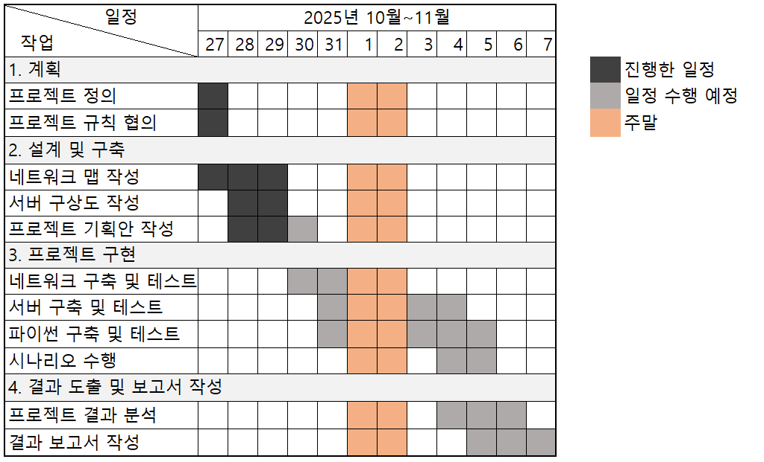
프로젝트 예상 일정

Slide 3
목 차
목적
독보팀의 프로젝트 목적
네트워크
네트워크 구성도(물리, 논리)
네트워크 기술리스트
서버
서버 구성도
서버 기술 리스트
파이썬
파이썬 기술 설명
사용 환경
예측 결과
7. 부록

Slide 4

1차 프로젝트 목적
여러분의 목적은 무엇인가요?
모두가 프로젝트 전체
내용에 대해 숙지하기
프로젝트
목적
팀 전체
목적
싸우지 않기
친한 사람들이 함께하는 프로젝트는
서로를 더욱 신경써야 한다고 생각했습니다.
상대방을 향한 나쁜 말 1번당 칭찬 5번
허공에 욕할 시 본인 칭찬 5번
우리의 목표는 프로젝트의 완성이
아니라 개개인의 실력 향상을 위한
성공의 프로젝트를 진행합니다.
01
02
프로젝트 분야별 목적
04
03
독보팀의 개인별 목적
네트워크 : 회선 연결 잘 붙이기
서버 : 기능 구현 모두 잘 하기
파이썬 : 가독성 좋은 코드 만들기
은비 : 회선연결 오류나지 않기!
윤영 : 문서화 체계적으로 작성하기!
준희 : GPT한테 욕하지 않기!
명재 : 파이썬 고수되기!
희진 : 기능 구현중 오류해결 매뉴얼 제작!
파트별
목적
개인별
목적
.1

Slide 5
네트워크
물리 구성도
논리 구성도
기술 리스트

Slide 6

네트워크 물리 구성도
내용을 입력하세요.
.2

Slide 7
네트워크 논리 구성도
내용을 입력하세요.
.3

Slide 8
네트워크 기술 리스트
이 외에도 추가적인 부분 있으면 적으면 되고 없으면 빼면 됨
.4

Slide 9
서버
서버 구성도
기술 리스트

Slide 10
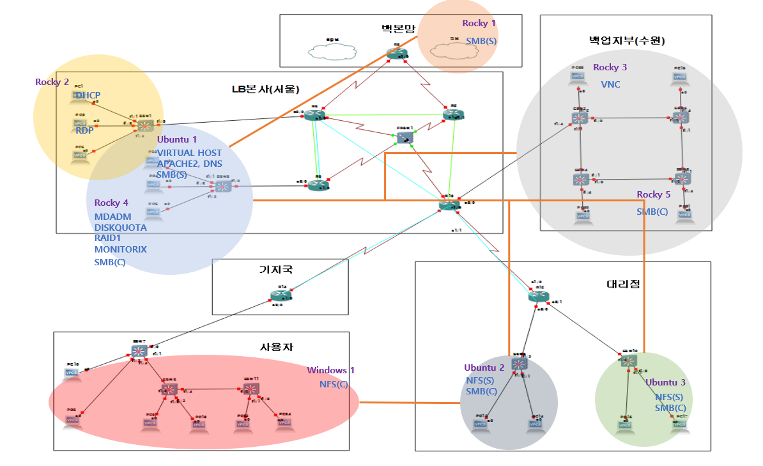
서버 구성도
Rocky 01 : 사용자들의 개인정보 데이터가 수집되어 있다. 통신사는 이 데이터를 이용하기 위해SAMBA(SMB)를 이용하게 된다.
Rocky 02: DHCP를 이용하여 IP주소를 자동으로 배급한다.
Rocky 03 : VNC중 tiger-vnc를 사용하여 오류가 있는 컴퓨터에 원격 접속할 수 있다.
Rocky 04 : SMB(s)가 되어 Ubunut03의 SMB(c)와 마운트 하여 정보를 공유한다. SMB(c)가 되어 Rocky01의 SMB(s)와 마운트 하여 정보를 공유한다. 그리고 MDADM 패키지를 이용해 RAID1를 사용하여 미러링 방식을 이용해 데이터의 안정성을 높인다. DISKQUOTA를 사용해 사용자별 용량제한을 걸어두어 혹시 모를 변수에 대비한다.
Rocky 05 : Rocky04의 SMB(s)와 마운트 연결하여 SMB©가 되어서 백업서버역할을 할 수 있도록 만든다.(파이썬 코드를 함께 이용해서)
Ubuntu 01 : Apache2를 이용해 웹사이트를 구축한다. Virtual Host를 사용해서 기존엔 80번 포트를 이용해 하나의 웹 사이트만 구동할 수 있었던 단점을 해결하여 포트 81번을 사용해 2개의 웹사이트를 구동한다. 그리고 DNS를 이용하여 ip가 아닌 도메인으로 웹사이트에 접속할 수 있게 해준다. 그리고 SMB(s)가 되어 Rocky4와 마운트하여 정보 공유를 한다.
Ubuntu 02 : NFS(s)가 되어서 사용자와 정보를 공유한다. SMB(C)가 되어서, Rocky04의 SMB(s)와 마운트하여 정보를 공유한다. -> 대리점 1번 역할
Ubunut 03 : : NFS(s)가 되어서 사용자와 정보를 공유한다. SMB(C)가 되어서, Rocky04의 SMB(s)와 마운트하여 정보를 공유한다. -> 대리점 2번 역할
.5
Notes:
사진 수정해야함.

Slide 11
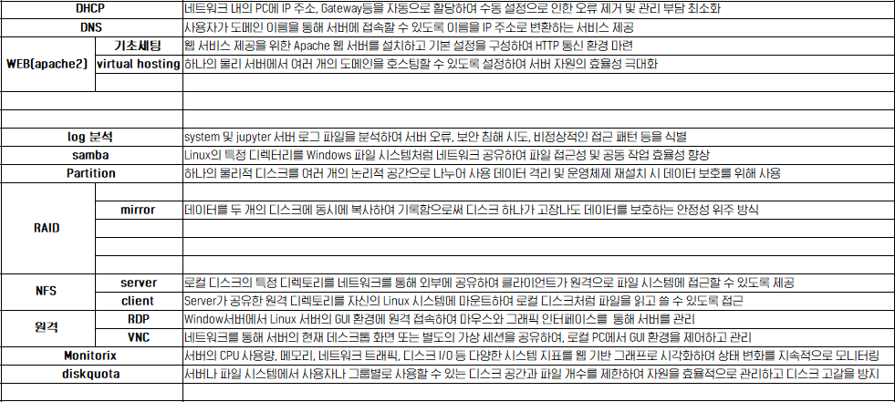
서버 기술 리스트
.6

Slide 12
파이썬

Slide 13
파이썬 기술 설명
내용을 입력하세요.
.7

Slide 14
사용 환경

Slide 15
사용 환경
서버 구축 환경
Rocky
UBuntu
Windows
Rocky Linux 9.6
Samba
Samba-client
dhcp-server
X-RDP
MDADM
quota
Tiger-VNC
monitorix-3.16.0-1.el9.noarch
Ubuntu 25.04.
Nfs-kernel-server
Nfs-common
Smbclient
Cifs-utils
Apache2
Apache2-utils
Bind9-utils
Windows 10
.8

Slide 16
예측 결과

Slide 17
예측 결과
상세 타이틀을 입력하세요
상세 타이틀을 입력하세요
다양한 주제와 디자인 인포그래픽 슬라이드로 프레젠테이션을 완성할 수 있습니다.
상세 타이틀을 입력하세요
타이틀을 입력하세요
다양한 주제와 디자인 인포그래픽 슬라이드로 프레젠테이션을 완성할 수 있습니다.
안녕하세요. 매주 업데이트되는 고품질의 프레젠테이션 템플릿을 만나보세요. 다양한 주제와 디자인 인포그래픽 슬라이드로 프레젠테이션을 완성할 수 있습니다.
수많은 주제와 업무 분야를 고려하여 제작된 템플릿 컬렉션은 간편하게 커스터마이징이 가능하며, 시간을 절약하고 전문적인 결과물을 얻을 수 있도록 돕습니다.
.9

Slide 18
부록

Slide 19
부록
상세 타이틀을 입력하세요
상세 타이틀을 입력하세요
다양한 주제와 디자인 인포그래픽 슬라이드로 프레젠테이션을 완성할 수 있습니다.
상세 타이틀을 입력하세요
타이틀을 입력하세요
다양한 주제와 디자인 인포그래픽 슬라이드로 프레젠테이션을 완성할 수 있습니다.
안녕하세요. 매주 업데이트되는 고품질의 프레젠테이션 템플릿을 만나보세요. 다양한 주제와 디자인 인포그래픽 슬라이드로 프레젠테이션을 완성할 수 있습니다.
수많은 주제와 업무 분야를 고려하여 제작된 템플릿 컬렉션은 간편하게 커스터마이징이 가능하며, 시간을 절약하고 전문적인 결과물을 얻을 수 있도록 돕습니다.
.10

Slide 20

질문 받습니다

Slide 21
감사합니다

